Slide 1
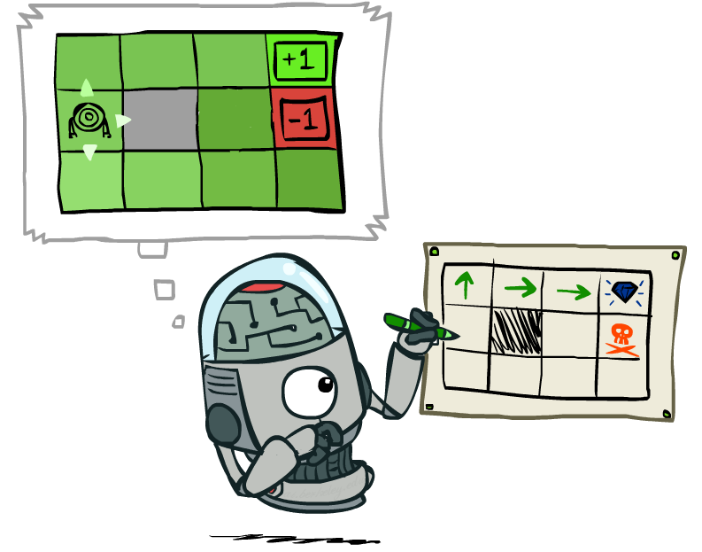
Ektrakcija Politike (Policy Extraction)

Slide 2
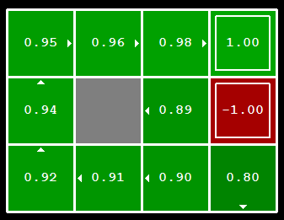

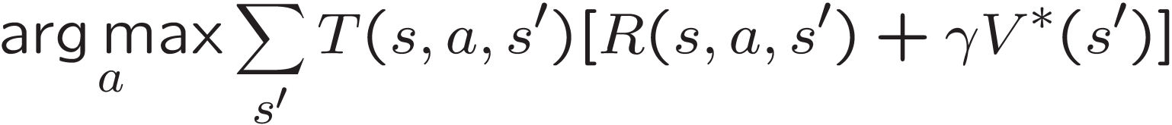
Određivanje Akcija iz Vrednosti
Prepostavimo da imamo optimalne vrednosti V*(s)
Koje akcije treba da radimo?
  Nije očigledno!
Treba da uradimo mini-expectimax (jedan korak)
Ovo se zove ekstrakcija politike, jer nam daje politiku koja je implicitno data vrednostima.

Slide 3
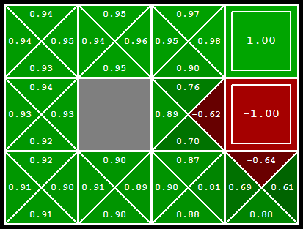
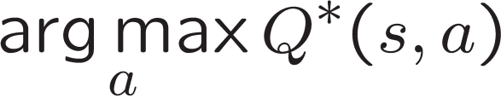
Computing Actions from Q-Values
Let’s imagine we have the optimal
q-values:
How should we act?
  Completely trivial to decide!
Important lesson: actions are easier to select from q-values than values!

Slide 4
Let’s think.
Take a minute, think about value iteration.
Write down the biggest question you have about it.

Slide 5

Metodi Vezani za Politike (Policy Methods)

Slide 6
Problem sa Iteriranjem Vrednosti
Algoritam iterira Belmanove promene:
Problem 1: Spor je – O(S²A) po iteraciji
Problem 2: Max po akcijama dat gore se retko menja tj. vrednost će se možda promeniti, ali akcija koja ga je dala se retko menja
Problem 3: U vezi sa P2, politika konvergira mnogo pre vrednosti
s
a
s, a
s,a,s’
s’
Notes:
u svakoj iteraciji imamo max po A akcija, a u najgorem slučaju svaka akcija može da nas odvede u svako stanje S. V računamo za svako stanje kojih ima S
Tako dobijamo A*S*S
Demo steps through value iteration; snapshots of values shown on next slides.

Slide 7
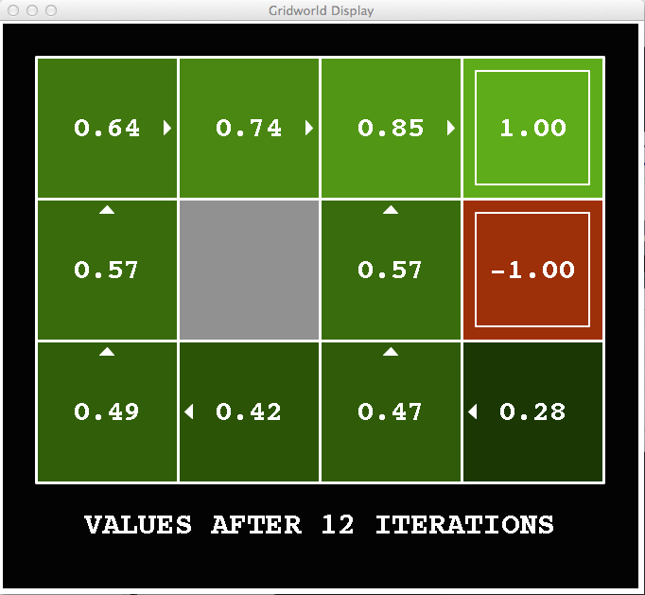
k=12
Šum = 0.2
Zanemarivanje = 0.9
Nagrada postojanja = 0
Notes:
Assuming zero living reward

Slide 8

k=100
Šum = 0.2
Zanemarivanje = 0.9
Nagrada postojanja = 0
Notes:
Assuming zero living reward

Slide 9
Iteriranje Politike (Policy Iteration)
Alternativna tehnika za dobijanje optimalnih vrednosti:
  Korak 1: Evaluacija politike: uzmemo neku fiksnu politiku i izračunavamo vrednosti stanja pomoću nje (ovo neće biti optimalne vrednosti!) do konvergencije
  Korak 2: Poboljšanje politike: menjamo politiku tako što u svakom stanju biramo onu akciju koja će nam maksimizovati buduću nagradu (uz zanemarivanje) – za izračunavanje nagrade koristimo vrednosti koje smo dobili u koraku 1.
  Ponavljamo dok politika ne konvergira
Ovo je iteriranje politike
  Takođe dobijamo optimalnu politiku!
  Često konvergira brže od Iteriranja Vrednosti

Slide 10

Evaluacija Politike

Slide 11
Fiksirane Politike
Radi optimalnu akciju
Radi šta ti π kaže
s
s
a
π(s)
s, a
s, π(s)
s,a,s’
s, π(s),s’
s’
s’
Algoritmi do sada traže max po svim akcijama za dato stanje
Ako fiksiramo politiku π(s), stablo je jednostavnije – samo jedna akcija po stanju

Slide 12
Korisnosti za Fiksiranu Politiku
Još jedna vrsta izračunavanja: izračunati vrednost (korisnost) za s, ali za fiksiranu politiku (koja ne mora biti optimalna)
Vrednost za stanje s, za fiksnu politiku π definišemo sa:
  V^{π}(s) = sumu očekivanih nagrada (uz zanemarivanje) ako krenemo iz s i uvek pratimo π
Rekurzivna relacija („pogled“ jedan korak napred / Belmanova jednakost):
s
π(s)
s, π(s)
s, π(s),s’
s’

Slide 13
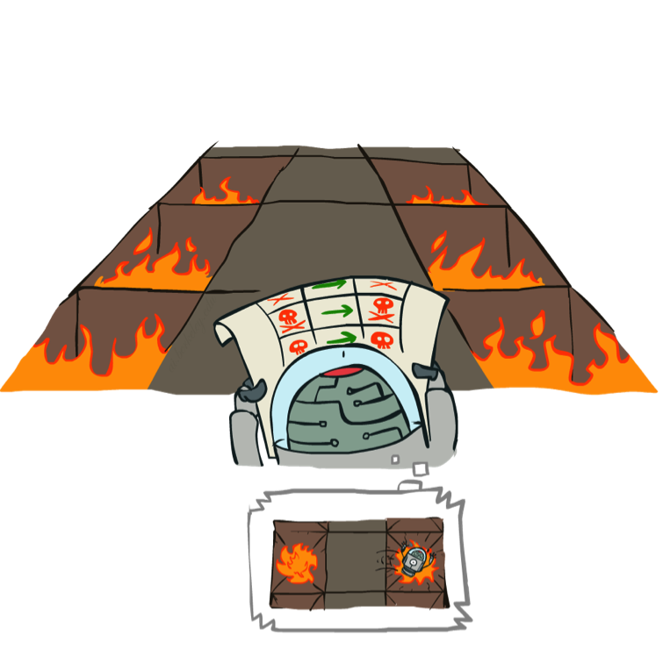
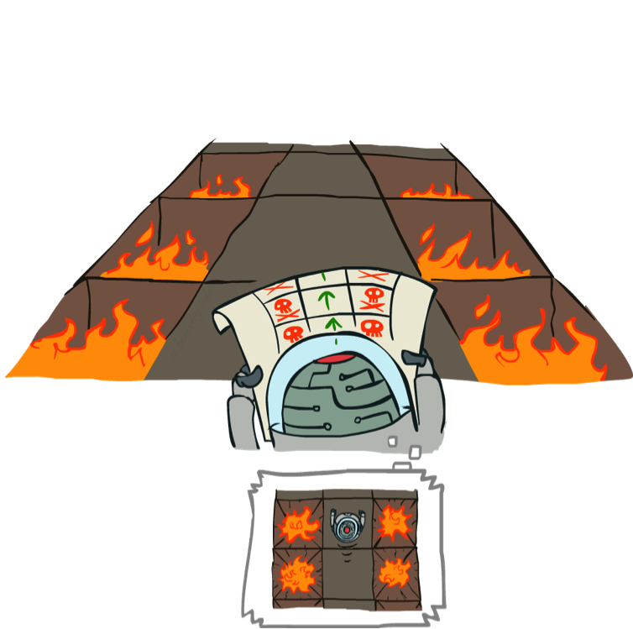
Primer: Evaluacija Politike
Always Go Right
Always Go Forward

Slide 14
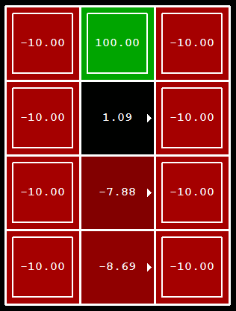
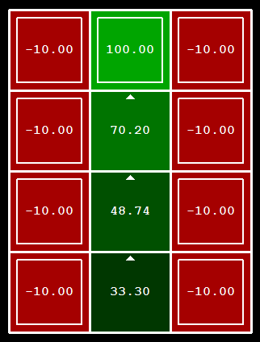
Primer: Evaluacija Politike
Always Go Right
Always Go Forward

Slide 15

Evaluacija Politike
s
Kako izračunavamo vrednosti V za fiksiranu politiku π?
Ideja 1: Koristimo Belmanovu jednakost da radimo promene
(kao iteriranje vrednosti)
Efikasnost: O(S²) po iteraciji
Ideja 2: Bez max ispred suma, Belmanove jednačine za svako stanje formiraju sistem linearnih jednačina
  Koristimo neki od numeričkih metoda
π(s)
s, π(s)
s, π(s),s’
s’

Slide 16

Iteriranje Politike

Slide 17
Iteriranje Politike
Evaluacija: Za fiksiranu politiku π, izračunati vrednosti pomoću evaluacije politike:
  Iterirati do konvergencije:
Poboljšanje: Za fiksirane vrednosti (iz evaluacije), popravljamo politiku
  „Pogled jedan korak unapred“:

Slide 18
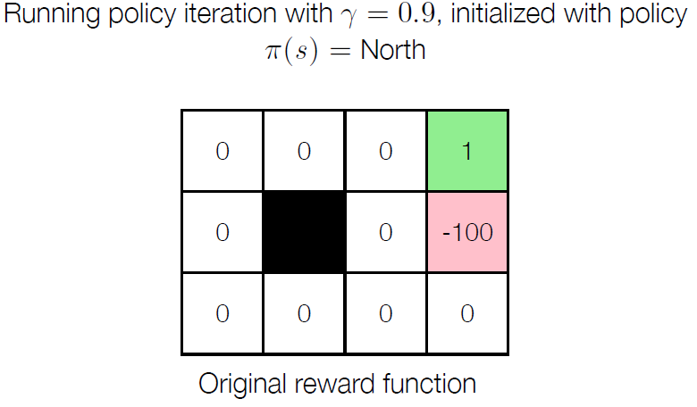
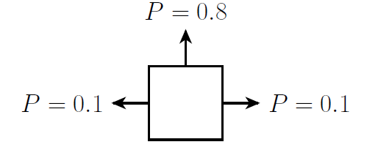
Evaluacija Politike - Primer
Počinjemo sa politikom koja za svako stanje kaže da se ide na Sever. Zanemarivanje je 0.9. Nagrade su date na slici.

Slide 19
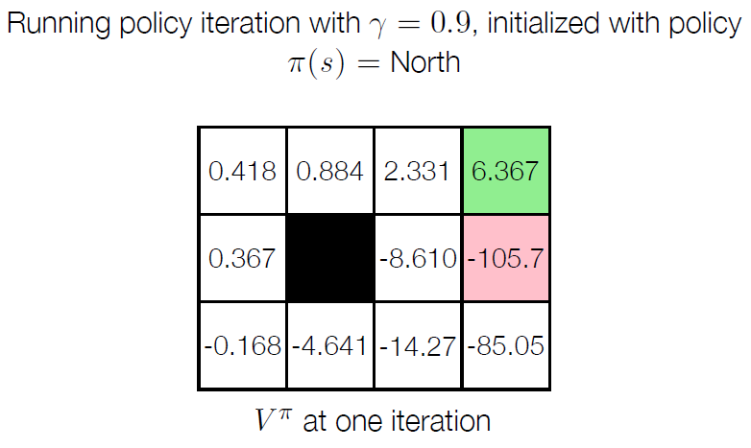
Evaluacija Politike - Primer
Prva iteracija evaluacije politike „uvek idi na Sever“.
Notes:
vrednosti za sva stanja osim zelenog i pink se dobijaju standardno. za zeleno i pink se izracuna vrednost koja bi se dobila po belmanovoj jednacini pa se onda to doda na nagradu / kaznu od tog stanja.
Na primer za zeleno stanje na pocetku kada imamo samo 2 poteza akcija Q(s,east)=0.8*(0+0.9*1)+0.1*(0+0.9*1)=0.8100 sto se dodaje na 1 pa se dobije 1.81 slicno za pink
Q(s,west)=0.8*0+0.1*(0+0.9*1)=0.0900.

Slide 20
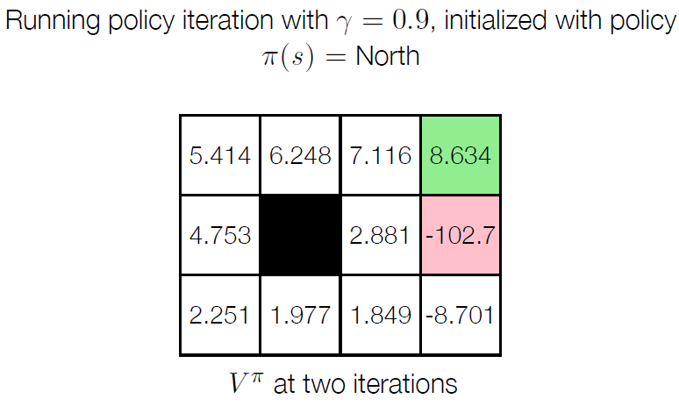
Evaluacija Politike - Primer
Druga iteracija evaluacije politike „uvek idi na Sever“.

Slide 21
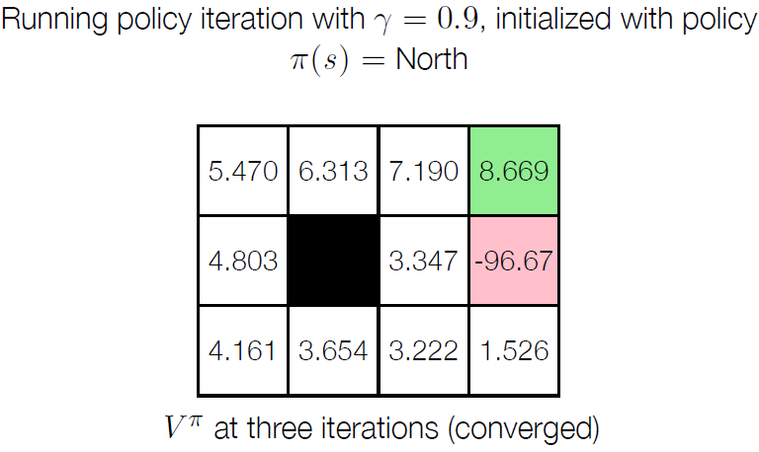
Evaluacija Politike - Primer
Treća iteracija evaluacije politike „uvek idi na Sever“.

Slide 22
Iteriranje Politike - Primer
Posmatramo stanje koje ima vrednost 7.190. Označićemo ga sa s. Nova politika za to stanje biće najbolja akcija po Belmanovoj jednačini.
Q(s,east)=0.8*(0.9*8.669)+0.1*0.9*3.347+0.1*0.9*7.190
Q(s,west)=0.8*(0.9*6.313)+0.1*0.9*3.347+0.1*0.9*7.190
Q(s,north)=0.8*(0.9*7.190)+0.1*0.9*6.313+0.1*0.9*8.669
Q(s,south)=0.8*(0.9*3.347)+0.1*0.9*6.313+0.1*0.9*8.669
------------------------------------------------------------------------------
Q(s,east)=7.19001
Q(s,west)=4.9113
Q(s,north)=6.52518
Q(s,south)=3.75822
Vidimo da je Q(s,east) najveća vrednost.
To znači da sad poravljamo trenutnu politiku π(s,north) i menjamo je na π(s,east).
Nastavljamo ovaj proces za svako stanje. Dobijamo novu politiku. Onda radimo njenu evaluaciju, pa opet poravljanje itd. do konvergencije.

Slide 23
Poređenje
Oba algoritma izračunavaju istu stvar (optimalne vrednosti za stanja)
Kod iteriranja vrednosti:
  Svaka iteracija osvežava vrednosti i (implicitno) politiku
  Ne pratimo politiku tokom algoritma, ali je uvek možemo dobiti tako što biramo max akciju za vrednosti (ekstrakcija politike)
Kod iteriranja politike:
  Treba nam nekoliko koraka da bi izračunali vrednosti za politiku (svaki korak je brz jer imamo samo jednu akciju za svako stanje)
  Nakon što evaluiramo politiku, poravljamo je na osnovu vrednosti koje imamo (ovo je sporo)
  Dobićemo bolju politiku od prethodne (ili ako nema promene završavamo)

Slide 24
Rrezime: MDP Algoritmi
Hoćemo da….
  Izračunamo optimalne vrednosti: koristimo iteriranje vrednosti ili politike
  Izračunamo vrednosti za fiksiranu politiku: koristimo evaluaciju politike
  Dobijemo politiku iz vrednosti: koristimo ekstrakciju politike
Svi ovi algoritmi izgledaju isto!
  Suštinski jesu – svi su varijacija Belmanovih promena
  Svi koriste jedan korak expectimax algoritma
  Razlikuju se samo po tome da li koristimo fiksiranu politku ili tražimo max po akcijama

Slide 25

Belmanove Jednakosti
Kako biti optimalan:
Step 1: Uraditi tačnu akciju
Step 2: Nastaviti sa optimalanim akcijama

